Slide 1
Projet EA314
Augustin Clédat
Philippe Ngahbi
Simon Pala

Slide 2
Hypothèses
Pas d’éolien off-shore
Solaire au sol
4990 habitants sur l’île
1 seul type de batterie (ratio énergie/puissance)

Slide 3
Scénarios
Scénario 2 :
Optimisation des émissions de CO2
Ajout de la taxe carbone
Scénario 3 :
Optimisation du foisonnement
Ajout solaire toiture et éolien off-shore
Contrainte sur le foisonnement
Scénario de référence :
Analyse de sensibilité
Scénario 1 :
Optimisation sur le coût
Remplacement des 8MW de diesel
Incorporation de l'éolien, PV et stockage

Slide 4
Remplacement du diesel
Hypothèses :
8 MW de diesel à remplacer
Emissions de CO2: 100 272 tCO2eq
CAPEX: 8 404 040 €
Mix énergétique obtenu en MW

Slide 5
Optimisation sur les coûts
Hypothèses :
Ajout du solaire au sol, éolien terrestre et stockage
Emissions de CO2: 34 611 tCO2eq
CAPEX: 229 M€
Mix énergétique obtenu en MW

Slide 6
Optimisation des émissions carbones 1/2
Hypothèses :
Taxe carbone : 100 €/tCO2eq
Emissions de CO2: 27899 tCO2eq
CAPEX: 233 M€
Mix énergétique obtenu en MW

Slide 7
Optimisation des émissions carbones 2/2
Evolution du mix énergétique en fonction du prix de la tonne de CO2

Slide 8
Optimisation du foisonnement
Hypothèses :
Limitation de la puissance installée
9,6 MW éolien terrestre
3,8 MW PV au sol
6,5 MW PV toiture
Taxe carbone : 100 €/tCO2eq
Emissions de CO2: 82504 tCO2eq
CAPEX: 294 M€
Mix énergétique obtenu en MW

Slide 9
Synthèse et recommandations
Meilleur moyen de se décarboner : interconnexion

Slide 10
Résultats des mix
228 M€
232 M€
255 M€
86 MW
102 MW
42 MW
34611 tCO₂
27898 tCO₂
Scénario 1
Scénario 2
Scénario 3

Slide 11
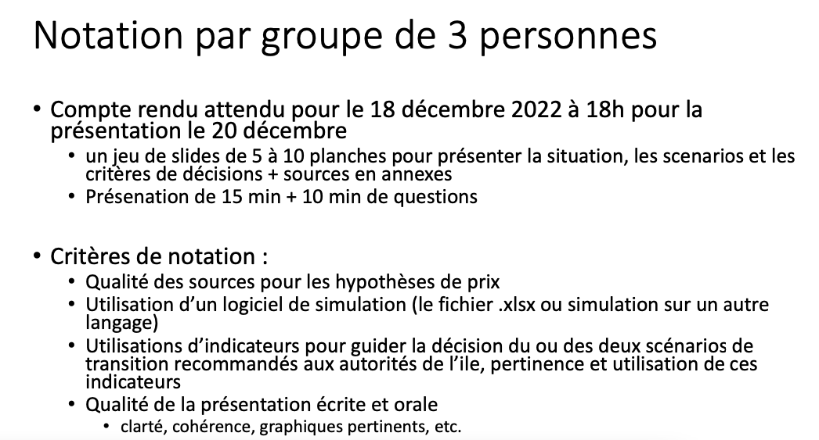
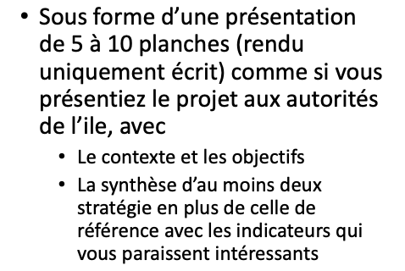

Slide 12
Hypothèses des coûts
 | CAPEX (€/MW) | OPEX (€/MW.an)
Diesel | 1 050 505 | 101 000
Solaire au sol | 747 000 | 11 000
Solaire sur toiture | 1 067 000 | 20 000
Éolien terrestre | 1 300 000 | 40 000
Éolien off-shore | 2 600 000 | 80 000
Stockage : 1 167 144 €/MWh
0,769 tCO2/MWh

Slide 13
Optimisation des émissions carbones
Hypothèses :
Taxe carbone : 45 €/tCO2eq
Emissions de CO2: 31 025 tCO2eq
CAPEX: 230 M€
Mix énergétique obtenu en MW

Slide 14
Sources
Futurs énergétiques 2050 - RTE
World Energy Outlook 2020 – IAE
Prix du diesel – site du gouvernement 10 décembre 2023
CAPEX diesel – prix groupe électrogène Alibaba
Cours – cout unserved energy
Prix du carbone
Prix batterie – ENS Danemark

Slide 15
Notre île : l’île Usion
Population : 4990 habitants (proportionnalité avec la consommation annuelle française pour l’année 2021 (Ministère de la transition énergétique))
Superficie : 8,83 km² (Presqu'ile de Quiberon)
Nombre de foyers : 2300 (2,17 habitants/foyer (INSEE))

Slide 16
Bornes
Limitation du photovoltaïque et de l’éolien terrestre
On considère que chaque foyer occupe 200m² (source : tqt)
On considère une utilisation de la surface disponible à 60% pour l’énergie (source : tqt)
On considère que la puissance installée en éolien et 2,5 fois la puissance installée en PV au sol (source : empirique par rapport à nos résultats précédents)
60m² de panneaux PV par foyer (source : tqt)
 | Éolien terrestre | PV au sol | PV toiture
Puissance installée maximale | 9,6 MW | 3,8 MWc | 6,5 MWc

Slide 17
Optimisation des couts : Annexe
Mix (MW) | Solaire | 24,21 | MW
 | Éolien | 41,46 | MW
 | Diesel | 20,43 | MW
 | Stockage | 0,25 | MWh
 | Total | 86,35 | MW
Coûts (M€) | Production | 76,93 | M€/an
 | O&M | 3,99 | M€/an
 | Carburant | 7,97 | M€/an
 | Unserved energy | 0,23 | M€/an
 | LCOE | 140,79 | €/MWh
 | CO2 | 34,61 | M€/an
 | CAPEX | 228,73 | M€
Emissions CO2 |  | 34610,86 | tCO2eq/an

Slide 18
Optimisation des émissions carbone : Annexe
Mix (MW) | Solaire | 28,08 | MW
 | Éolien | 52,01 | MW
 | Diesel | 19,70 | MW
 | Stockage | 2,34 | MWh
 | Total | 102,13 | MW
Coûts (M€) | Production | 95,20 | M€/an
 | O&M | 4,38 | M€/an
 | Carburant | 6,42 | M€/an
 | Unserved energy | 0,21 | M€/an
 | LCOE | 143,08 | €/MWh
 | CO2 | 27,90 | M€/an
 | CAPEX | 232,45 | M€
Émissions CO2 |  | 27898,26 | tCO2eq/an

Slide 19
Optimisation du foisonnement: Annexe
Mix (MW) | Solaire au sol | 3,8 | MW
 | Solaire toiture | 0 | MW
 | Éolien terrestre | 9,6 | MW
 | Éolien off-shore | 0 | MW
 | Diesel | 22,6 | MW
 | Stockage | 0 | MWh
 | Total | 36 | MW
Coûts (M€) | Production | 22,3 | M€/an
 | O&M | 2,7 | M€/an
 | Carburant | 18,9 | M€/an
 | Unserved energy | 0,09 | M€/an
 | LCOE | 180,9 | €/MWh
 | CO2 | 8,2 | M€/an
 | CAPEX | 294 | M€
Émissions CO2 |  | 34610,86 | tCO2eq/an

Slide 20
Comparaison coûts annuels

